Slide 1
Aprašo 9 priedas
PATALPŲ IR PASTATŲ, SKIRTŲ ĮVEIKLINIMUI, SCHEMOS
(2024-06-01)
Pretendentai į Klasterio narius (toliau – Pretendentas), kuriems veiklos vykdymui bus reikalingos patalpos Tilto g. komplekse, Prašymo formos 1.7. ar 2.6 papunktyje (Aprašo 1 priedas) turi nurodyti schemos numerį, pastato adresą ir patalpos, kuri reikalinga Pretendento veiklai vykdyti, numerį.
Pretendentams įveiklinimui skirtos patalpos schemose pažymėtos juodos spalvos numeriais.

Slide 2
Tilto g. 1, Anykščiai
1 schema
Prekybos pastatas bus skirtas vietos amatininkų, smulkių ir vidutinių verslininkų, ūkininkų, menininkų, bendruomeninių ir nevyriausybinių organizacijų (toliau – NVO) pagamintai produkcijai propaguoti ir realizuoti, edukacijoms vykdyti.
3
1
2
4
Tilto g. 1 (plotas 51,35 m2)
Nr. | Patalpa | Plotas m2
1 | Prekybos salė | 31,40
2 | Pagalbinė patalpa | 8,17
3 | Kabinetas | 7,53
4 | Tualetas | 4,25

Slide 3
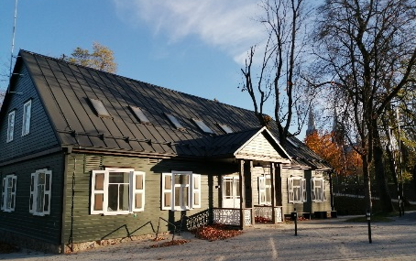
Tilto g. 2, Anykščiai (I aukštas)
2 schema
8
6
10
11
4
5
7
1
Pastato I a. patalpos bus skirtos edukacijoms, konsultavimo ir informavimo veikloms vykdyti, trumpalaikei biuro veiklai.
3
9
12
2
14
13
Tilto g. 2 (I a. plotas – 172,07 m2)
Nr. | Patalpa | Plotas m2
1 | Laiptinė | 36,21
2 | Kabinetas | 29,40
3, 4, 14 | Koridorius, techninės patalpos | 8,05; 10,70; 2,91
5, 6, 7, 12, 8, 9 | Sanitariniai mazgai, tambūras, koridorius | 1,87; 1,94; 6,16; 6,06; 3,98; 8,22
10 | Kabinetas | 17,95
11 | Kabinetas | 12,25
13 | Kabinetas | 26,37

Slide 4
Tilto g. 3, Anykščiai (I aukštas)
3 schema
Dalis pastato erdvių bus skirta kulinarinio paveldo edukacinėms veikloms vykdyti. Dalyje patalpų įsikus Klasterio koordinatorius–TVIC veiks NVO veiklos koordinavimo centras.
4
5
3
1
6
2
Tilto g. 3 (I a. plotas – 96,56 m2) I aukštas
Nr. | Patalpa | Plotas m2
1 | Holas | 27,10
2 | Kabinetas | 18,35
3 | Kabinetas | 23,70
4, 5 | Pagalbinė patalpa, san. mazgas | 7,58; 4,23
6 | Kulinarinio paveldo edukacijoms skirta patalpa | 15,60

Slide 5
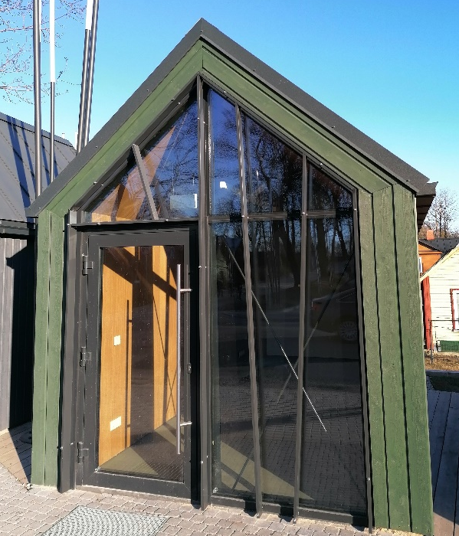
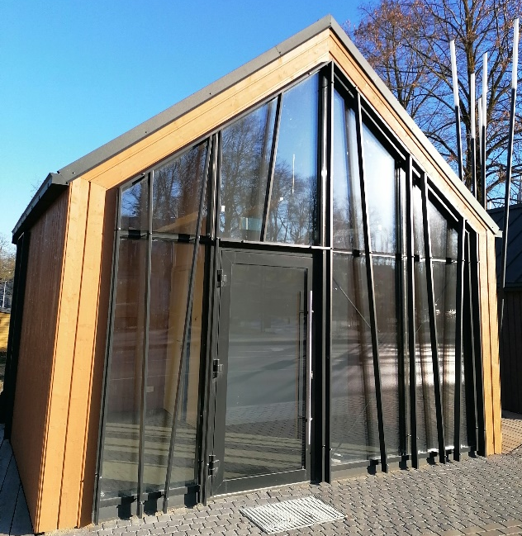
Tilto g. 3, Anykščiai Dvi parduotuvės bus skirtos vietos amatininkų, NVO, menininkų, smulkių ir vidutinių verslininkų veiklai ir / ar jų pagamintai produkcijai propaguoti ir realizuoti (yra elektra, san. mazgai)
4 schema
2
1
2
1
Tilto g. 3 (Parduotuvė (žalia) bendras plotas 17,11 m2)
Nr. | Patalpa | Plotas m2
1 | Prekybos salė | 14,11
2 | WC | 3,00
Tilto g. 3 (Parduotuvė (geltona) bendras plotas 14,21 m2)
Nr. | Patalpa | Plotas m2
1 | Prekybos salė | 11,23
2 | WC | 2,98

Slide 6
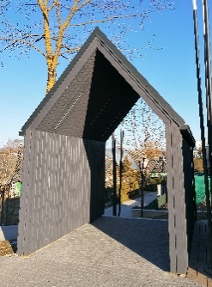
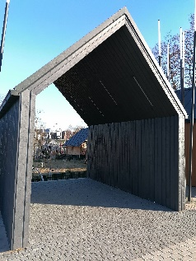
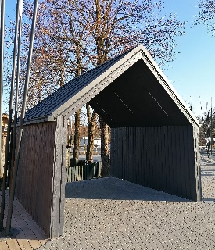
5 schema
Tilto g. 3, Anykščiai
Trys stoginės bus skirtos vietos amatininkų NVO, menininkų, smulkių ir vidutinių verslininkų, ūkininkų veiklai ir / ar jų pagamintai produkcijai propaguoti ir realizuoti (nėra elektros, san. mazgų)
Tilto g. 3 – 1 Stoginė
Nr. | Patalpa | Plotas m2
1 | Prekybos salė | 14,28
Tilto g. 3 – 2 Stoginė
Nr. | Patalpa | Plotas m2
1 | Prekybos salė | 17,36
Tilto g. 3 – 3 Stoginė
Nr. | Patalpa | Plotas m2
1 | Prekybos salė | 9,31

